Slide 1
Şekilleri ve cisimleri opencv ile tespit etme

Slide 2
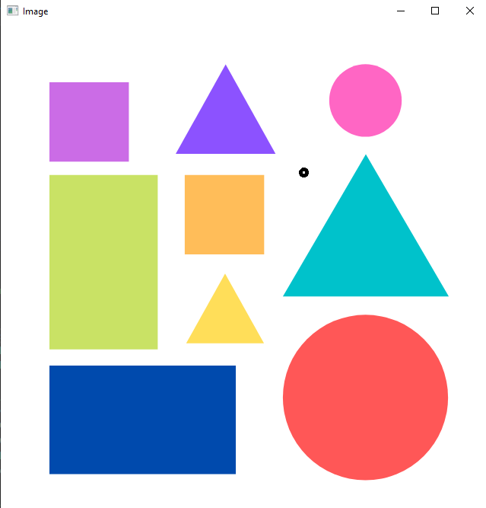
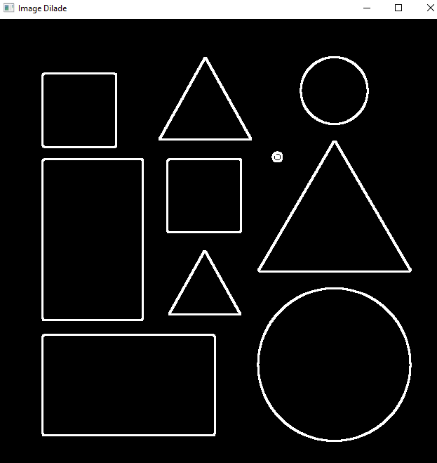
Şekilleri tespit etme
Algoritma
2D Şekilleri seçerken elimizde bulunan görüntüye öncelikle birkaç işlem uygulamamız gerekiyor çünkü elimizdeki görüntü ışığa ve renge göre yanlış anlaşılabilir

Slide 3
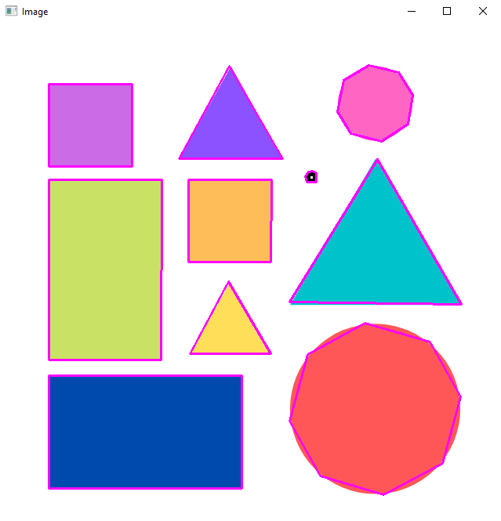
Şekilleri tespit etme
Algoritma
Ön işlemden geçen şekilleri tespit ederken, öncelikle cisimlerin çevresini belirleyip bunu drawContour() fonksiyonu ile çizeriz

Slide 4
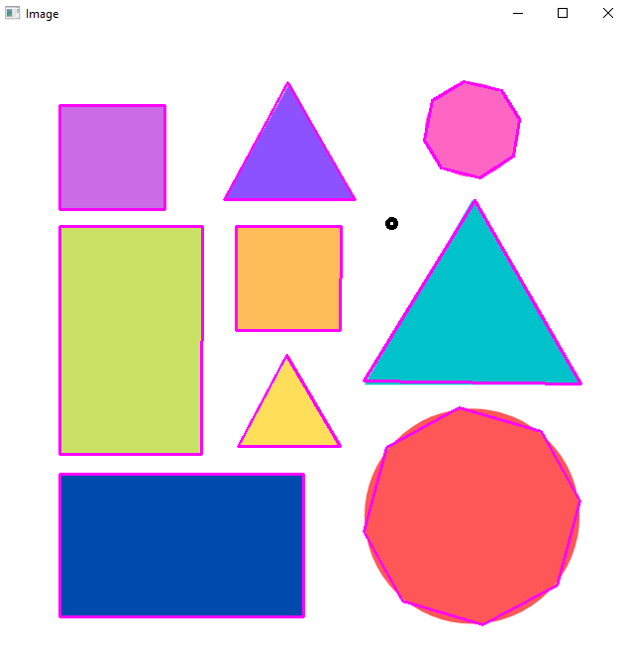
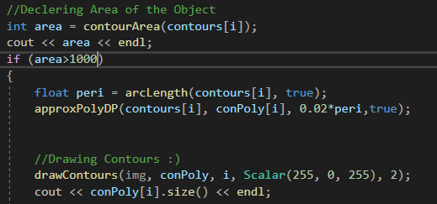
Şekilleri tespit etme
Algoritma
Çevresini çizdiğimiz şekiller arasında örneğimizdeki noktaya benzer parazit veya almak istediğmizden daha küçük cisimleri filtrelemek için elimizdeki şekillerin alanlarını belirleyip bunlardan belirli bir ölçünün altında olanları filtreleyebiliriz

Slide 5
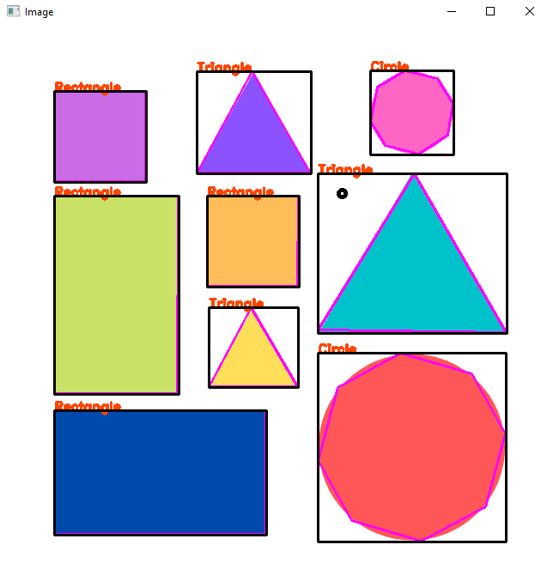
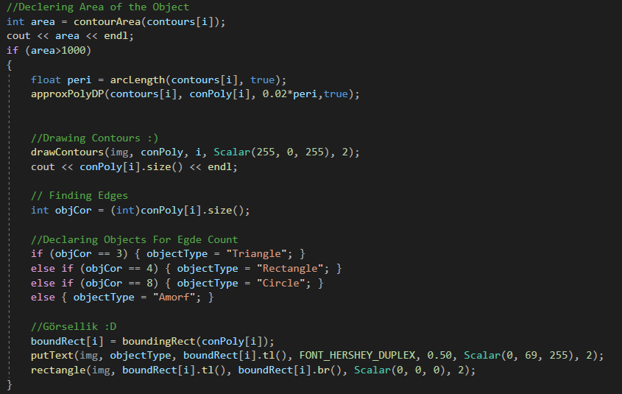
Şekilleri tespit etme
Algoritma
Ön işlemden geçirdiğimiz ve filtreledeğimiz şekillerin türünü bulmak için, çizdiğimiz çevreden çıkartılan kenarların kesişim noktalarını belirleyip, buradan köşe sayısını dolayısıyla bu cisimlerin köşe sayısına bağlı olarak türlerini çıkartabiliriz.

